Slide 1
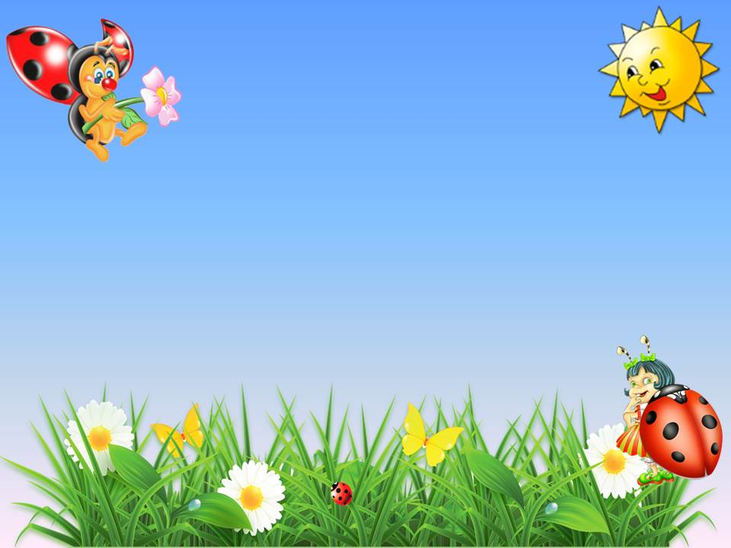
Лето в детском саду. Оформление участка.
Подготовили:
Ковальчук СВЕТЛАНА АНДРЕЕВНА
Кротова ЛОРА ВАЛЕНТИНОВНА
ГРУППА «ПУГОВКИ».
2024 год.

Slide 2
Цель:
создание условий для обеспечения различных направлений развития ребенка в летний оздоровительный период.

Slide 3
Задачи:
оборудовать участок в соответствии с современными методическими рекомендациями по проведению летней оздоровительной работы с детьми;
поддержать положительный имидж д/с путем улучшения эстетического состояния территории;
вовлечь родителей к реализации проекта по благоустройству озеленению участка.

Slide 4
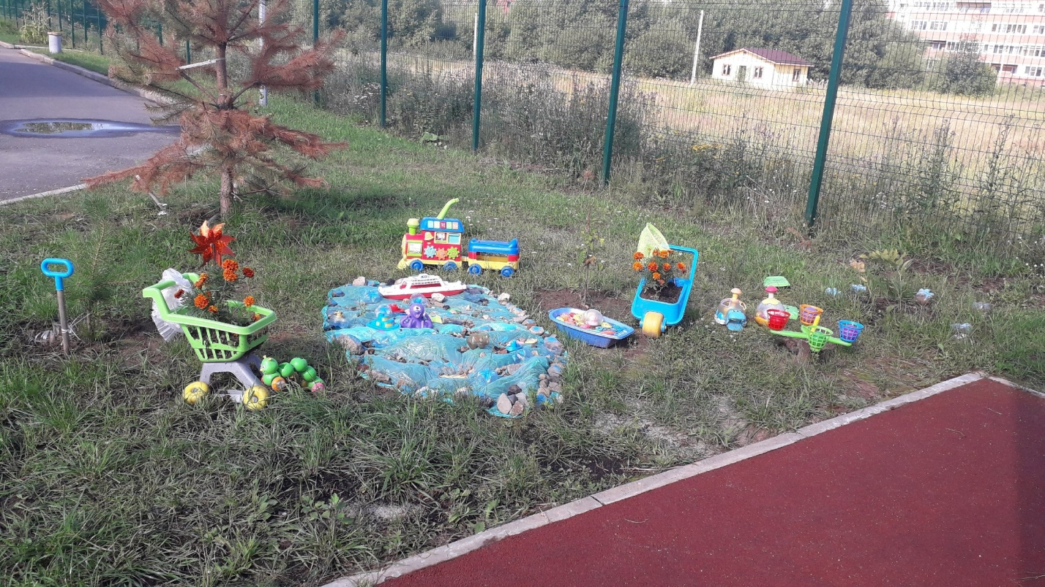
Водные процедуры
ОЗЕРО

Slide 5
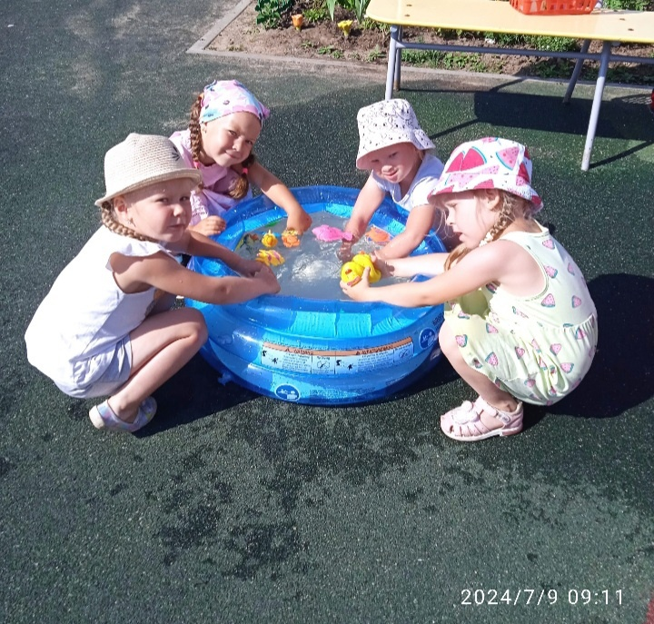
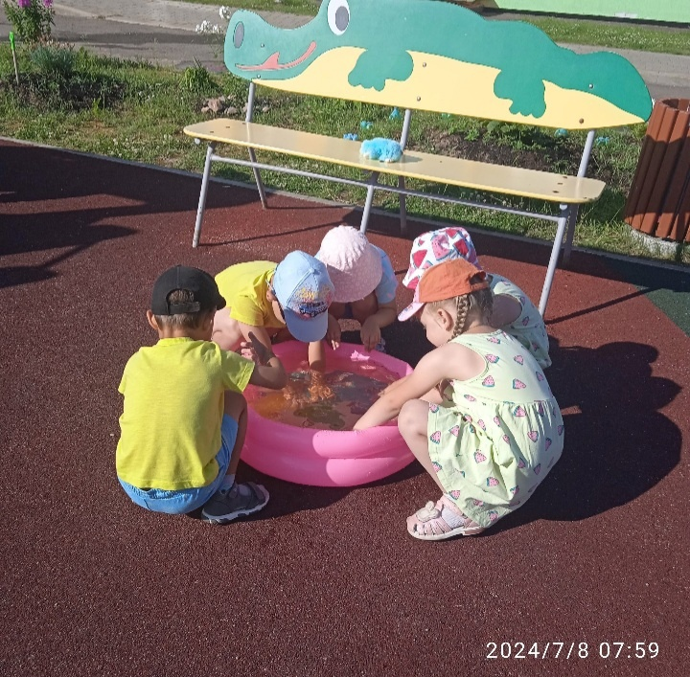
Водные процедуры
Солнце светит очень ярко,
Летом нам конечно жарко.
Вода спасет нас от жары.

Slide 6
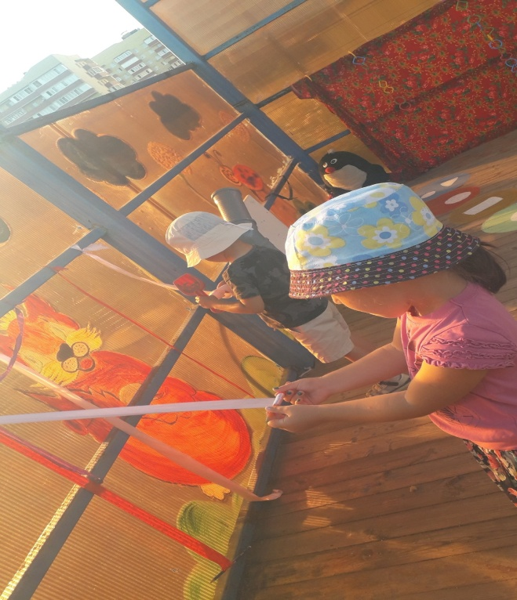
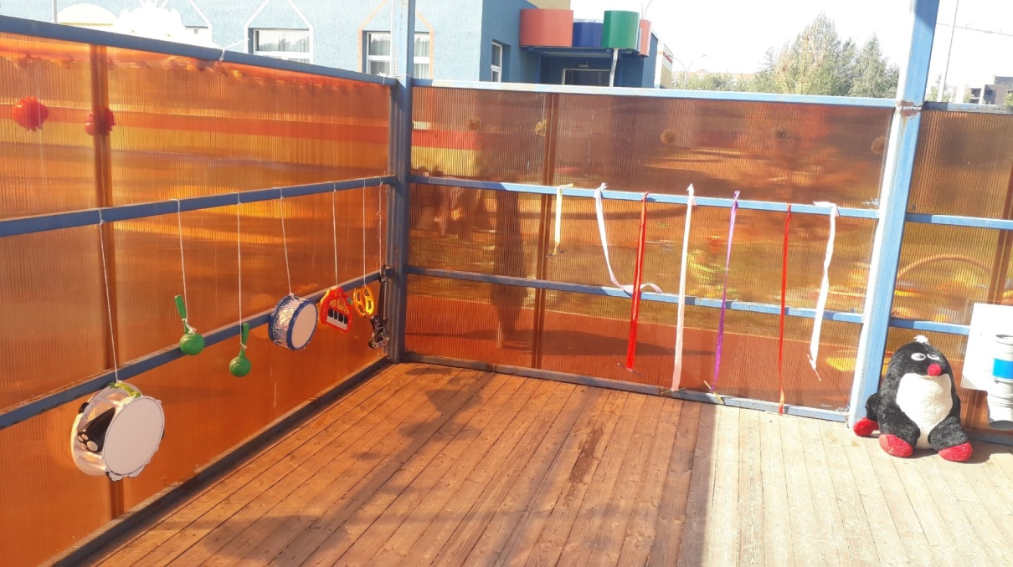
Уголок уединения

Slide 7
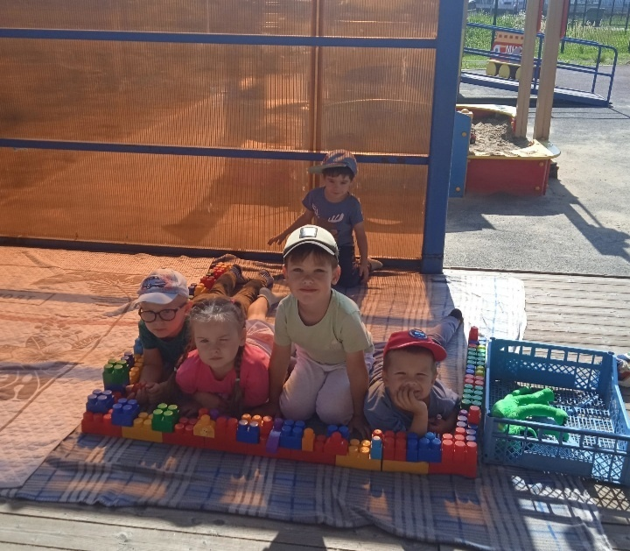
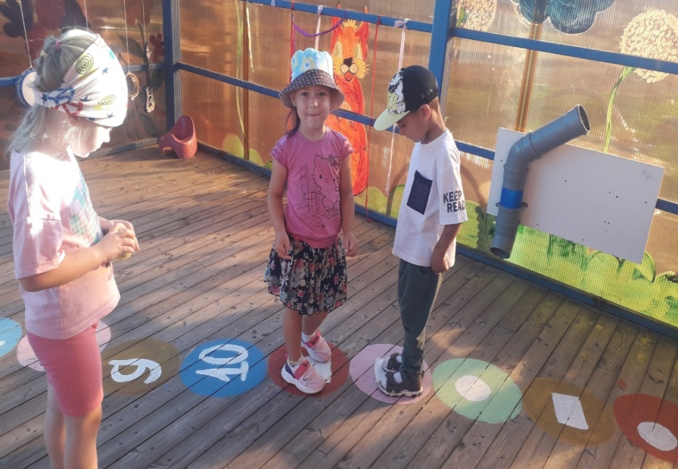
Игровой уголок
Лето красное приходит,
И печали все уводит.
Мы играем, веселимся,
К лету снова мы стремимся.

Slide 8
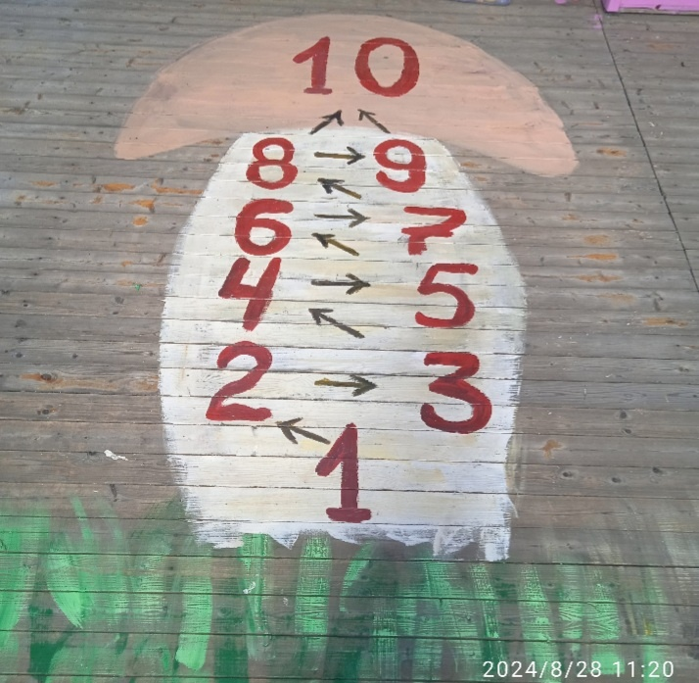
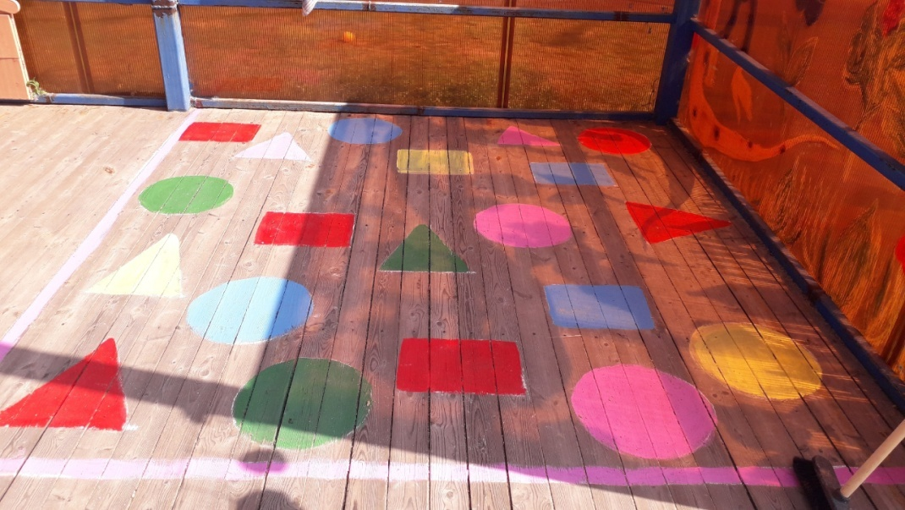

Slide 9
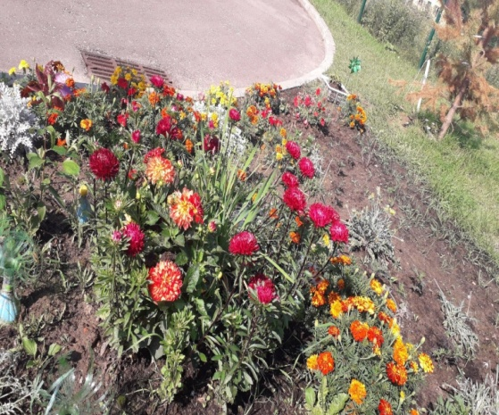
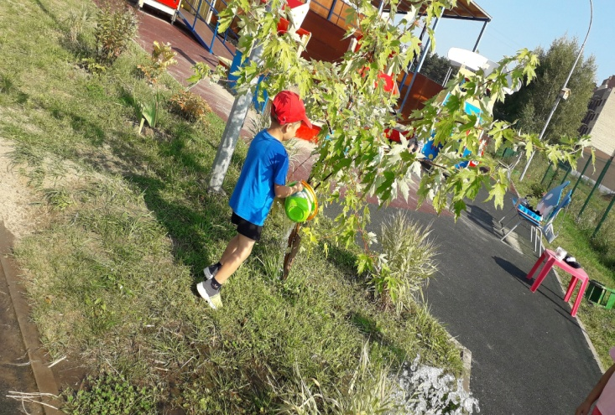
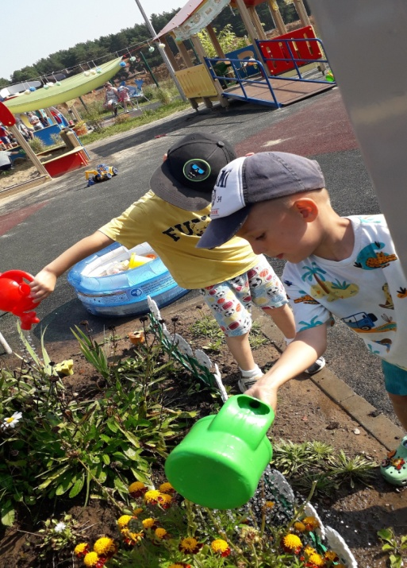
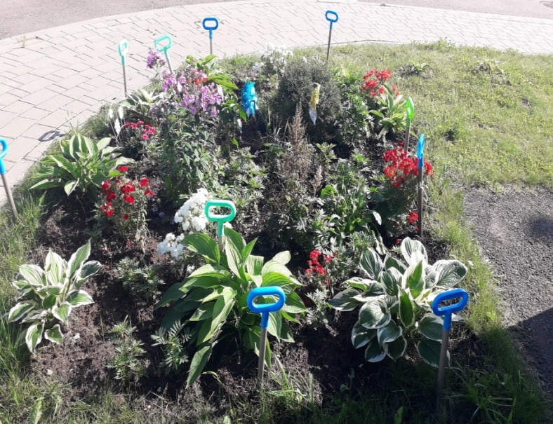
Зелёный уголок
Лето – чудо, а не слово,
Всей земле оно знакомо.
Вновь цветочки зацветают,
И о лете возвещают.

Slide 10
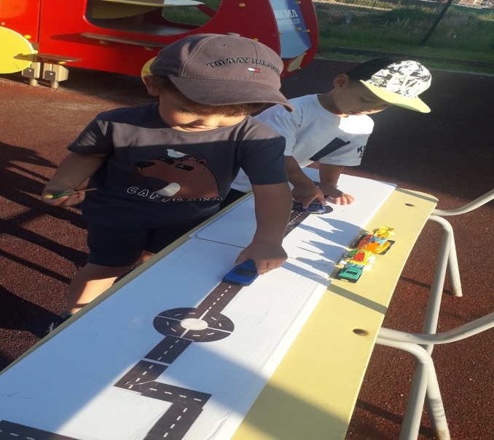
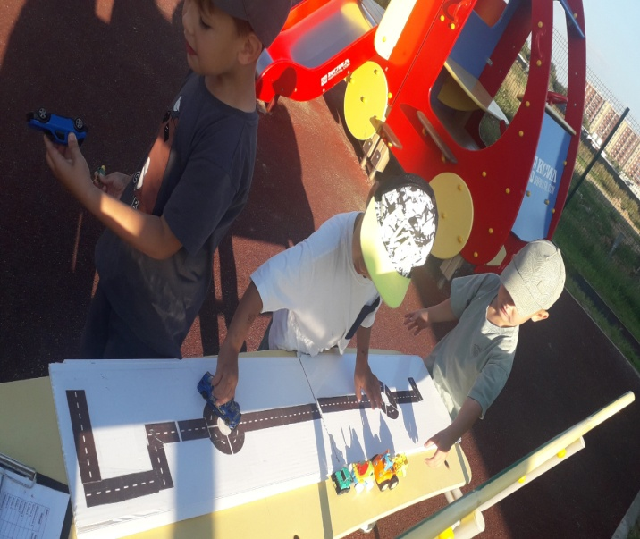
Уголок конструирования и безопасности ПДД
Есть в игрушечной машине
Руль, колеса и капот,
Мы заправимся бензином
И отправимся вперед!
Вот уже за светофором
Все внимательно следим:
Едем - только на зеленый,
А на красный свет - стоим!

Slide 11
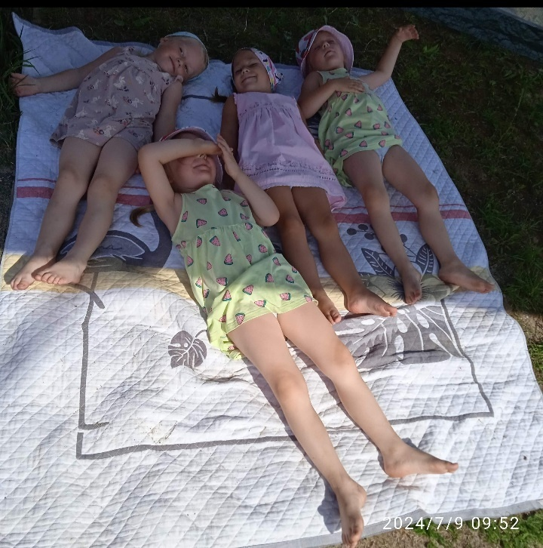
Уголок отдыха
Лето красное пришло
Солнце землю припекло
Лето очень жаркое,
Солнце летом яркое.

Slide 12
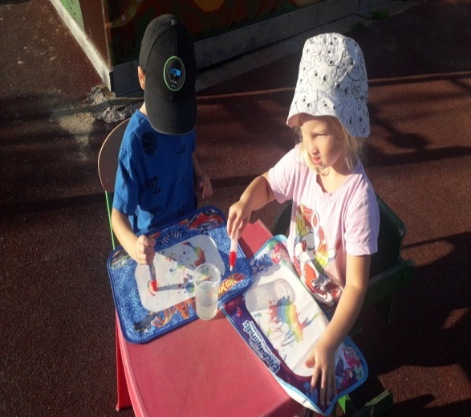
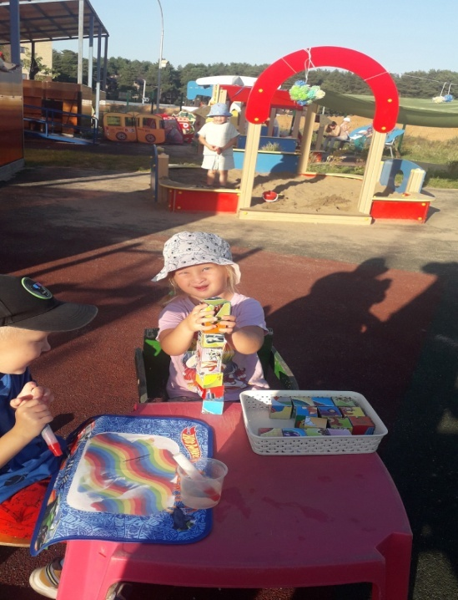
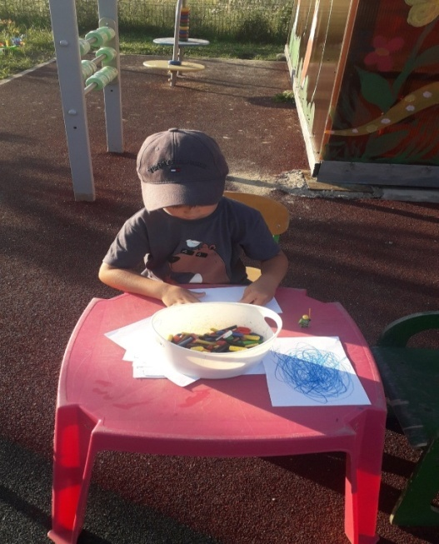
Уголок творчества
В садике любимом
На прогулку ходим,
Мы тут лепим, мастерим,
Хороводы водим.

Slide 13
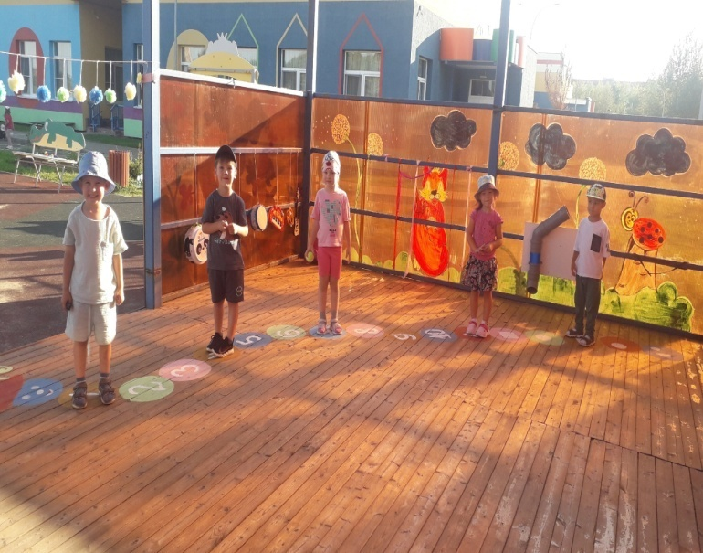
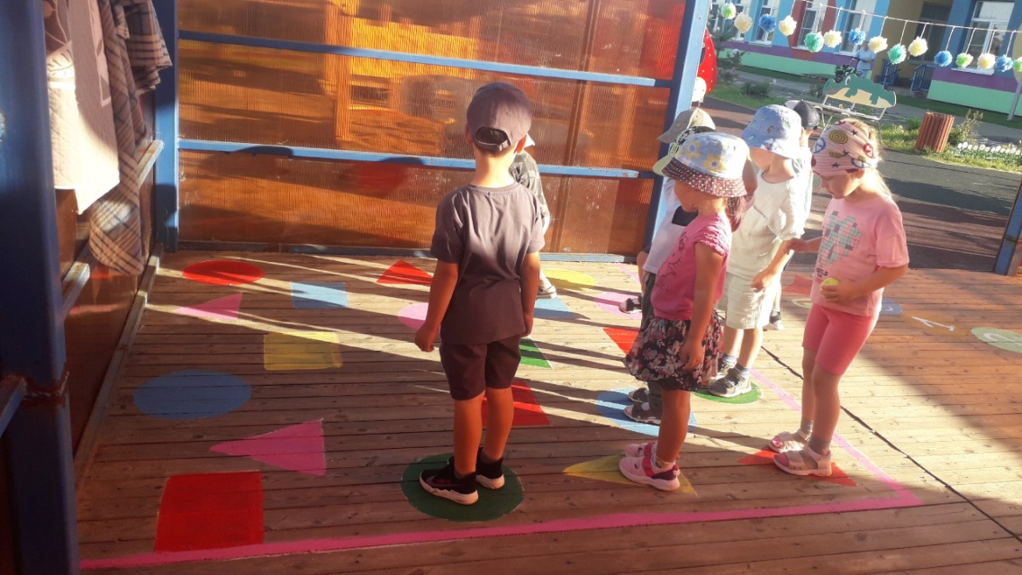
Уголок двигательной активности
Мы здоровье укрепляем,
В каждом спорте побеждаем.
Это знают все на свете,
И родители и дети.
Мы сильны, крепки, здоровы,
И для подвигов готовы!

Slide 14
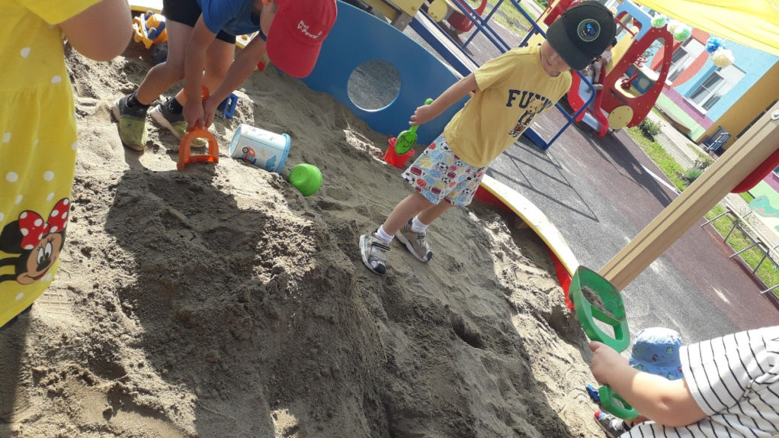
Уголок экспериментов
Федя замок строит ловко,
Настя торт печёт ведёрком.
Здесь, в саду на часок
Всех детей собрал песок!

Slide 15
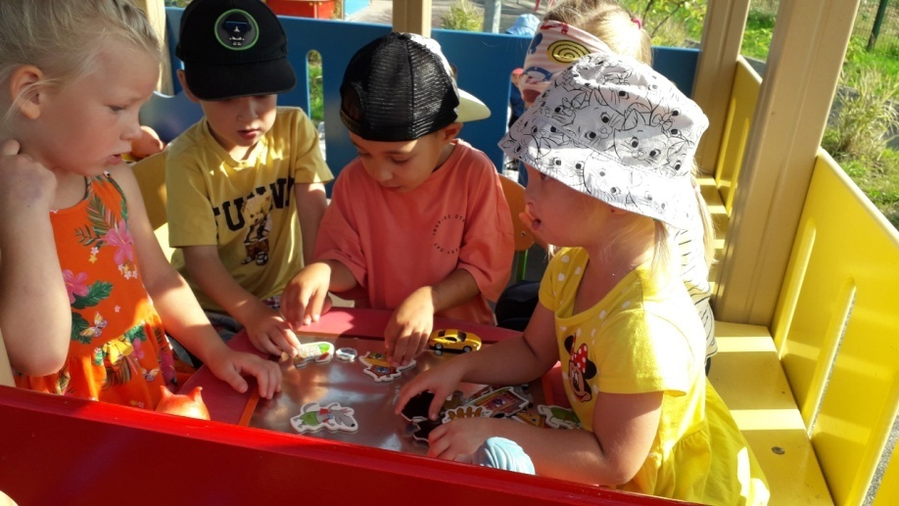
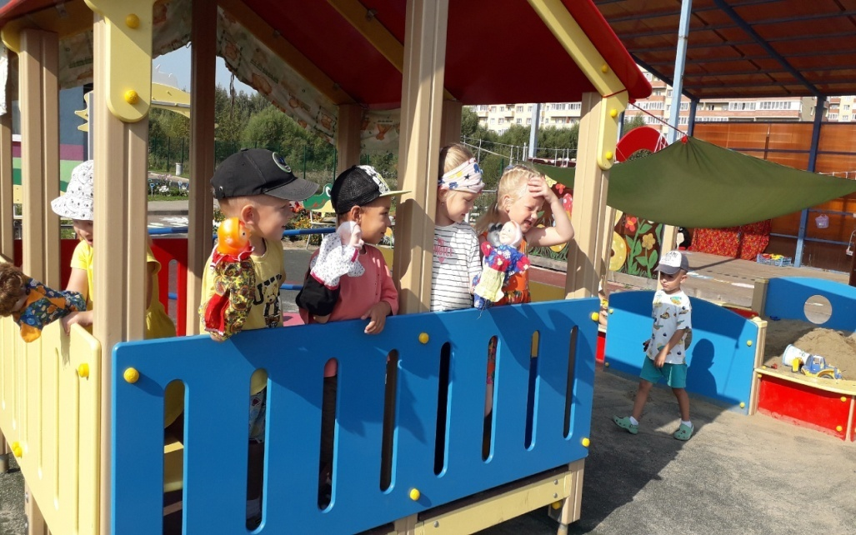
Летний театр
Мы можем в театр поиграть,
Всего лишь куклы в руки взять.
Игра тех кукол так занятна,
Что показывать спектакль
Нам очень приятно!

Slide 16
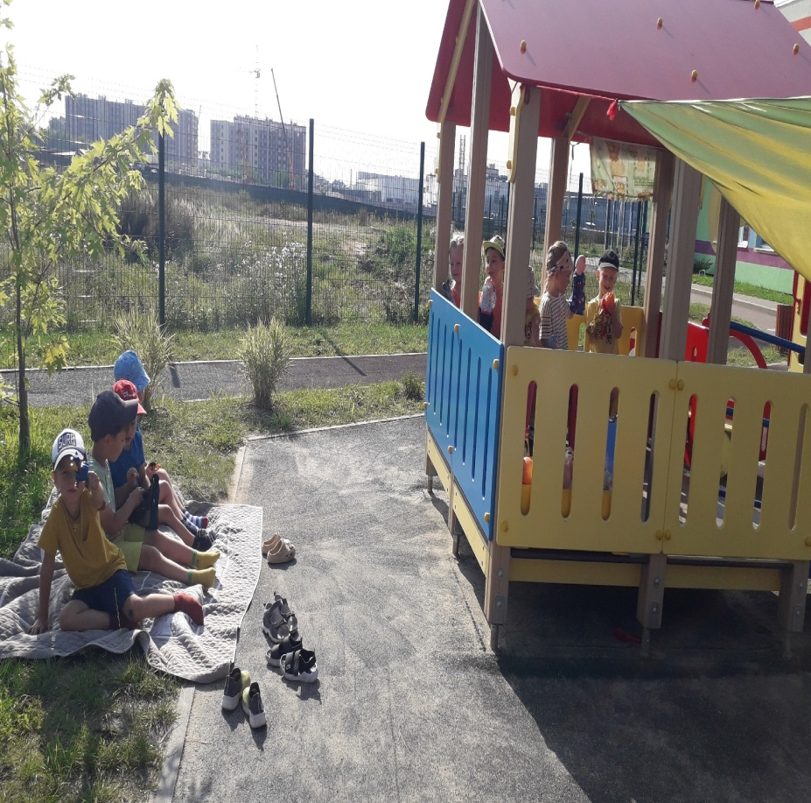
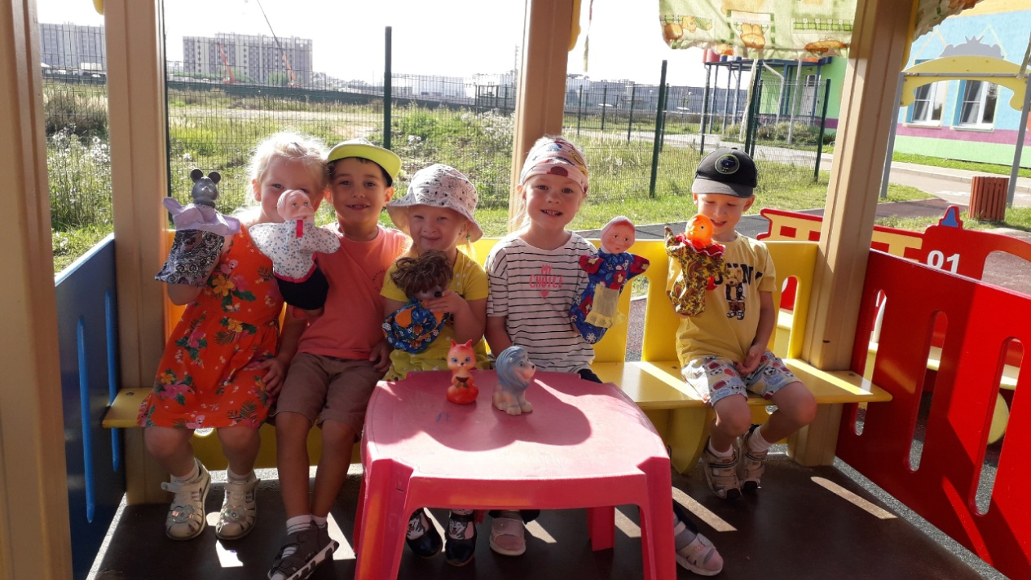

Slide 17
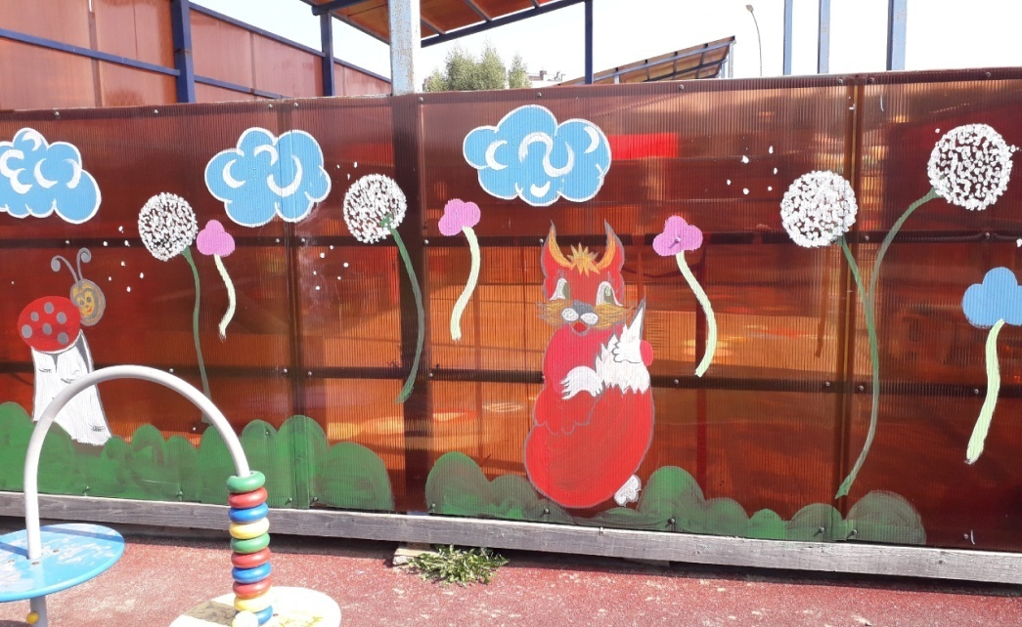
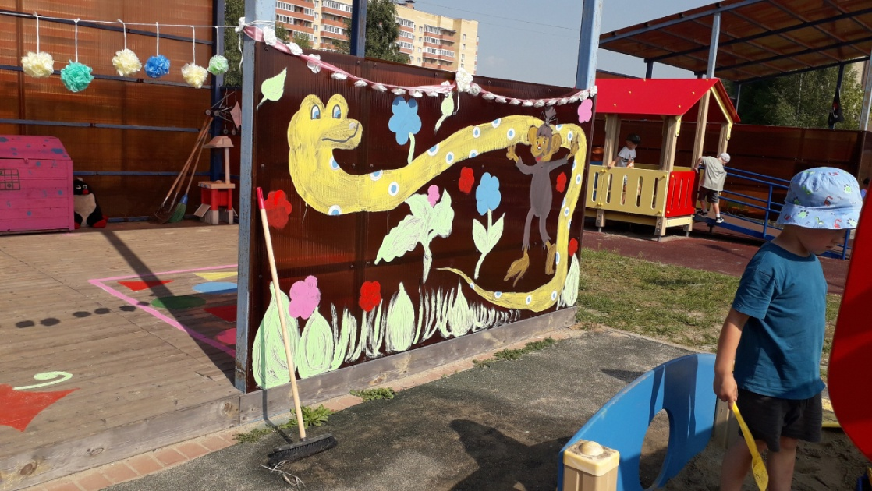
ОФОРМЛЕНИЕ ВЕРАНДЫ «СКАЗКА ДЕТЯМ»!!!

Slide 18
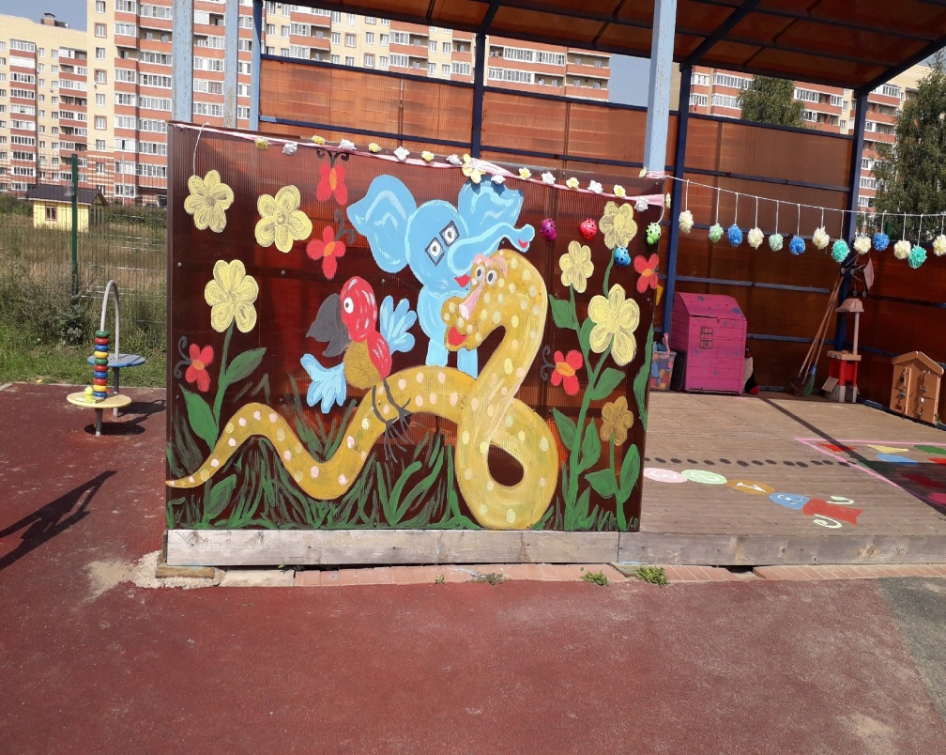
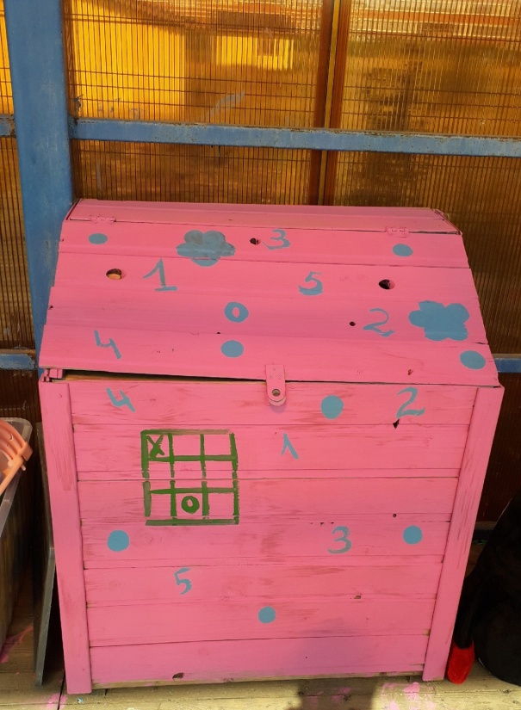

Slide 19
СПАСИБО ЗА ВНИМАНИЕ!

